Slide 1
학부연구생
2018741053 장홍기

Slide 2
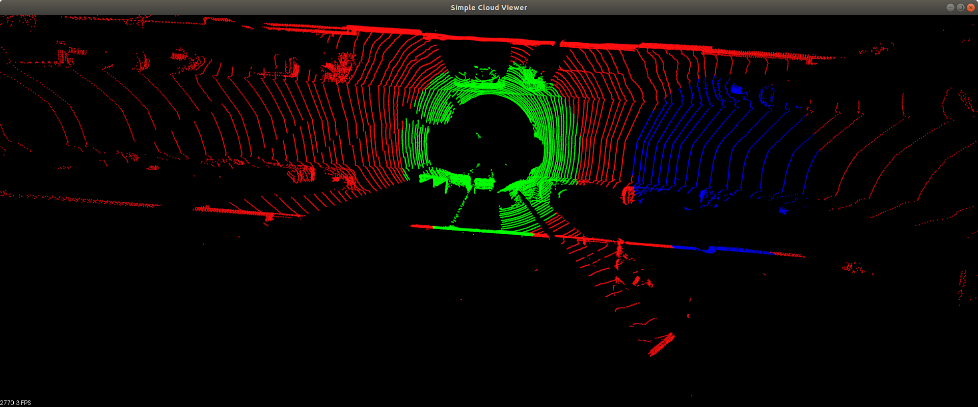
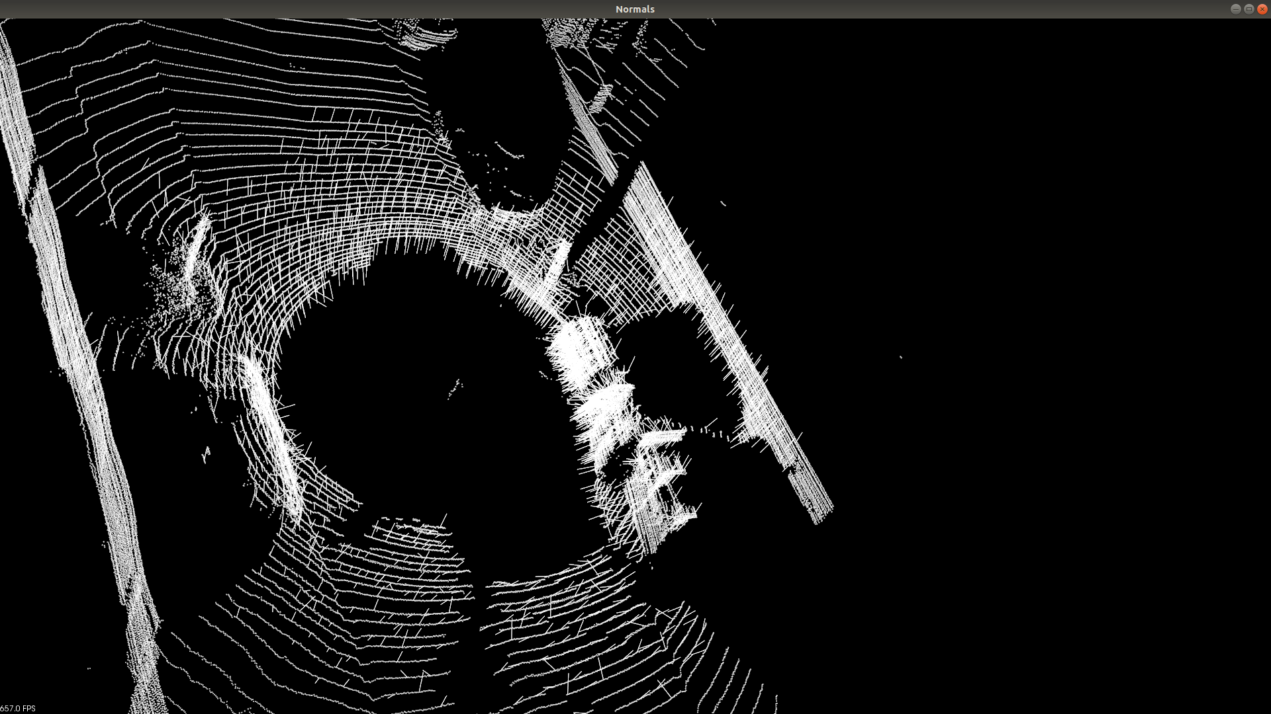
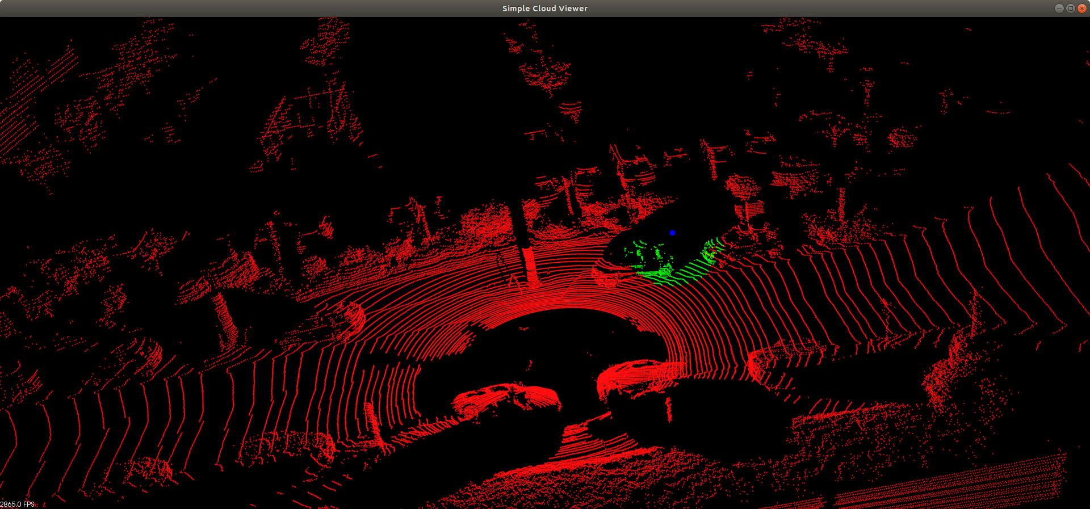
1주차 – lego loam 논문을 처음 접함, 최적화 문제, 로드리게스 회전 행렬 등을 공부
2주차 – pose graph, icp 자료를 찾고 공부해봄 Point Cloud library PCL 을 처음 접해봄
3주차 – lidar segmentation 을 찾고 발표 range image, ground remove, segmentation labeling 공부
4주차 – lego loam git hub에 있는 소스코드를 분석, 발표함
5주차 – lego loam git hub에 있는 소스코드 중에서 Ground remove를 구현 하고자 함
6주차 – local convexity criterion을 이용한 segmentation 프로젝트 주제로 정함, 논문 발표
7주차 – pcl viewer을 사용해서 가까운점 찾기, 평면의 법선 벡터를 만들었음.
이번 한달 동안 리눅스 관련 공부, ROS공부, ROS를 하면서 C++ 에 대한 전체적인 공부, 오류가 어디서 나오는지 로그를 찍어보는 법, PPT 만드는 법 등등 이것저것 많은 분들의 도움을 받아서 공부 했습니다.

